Slide 1
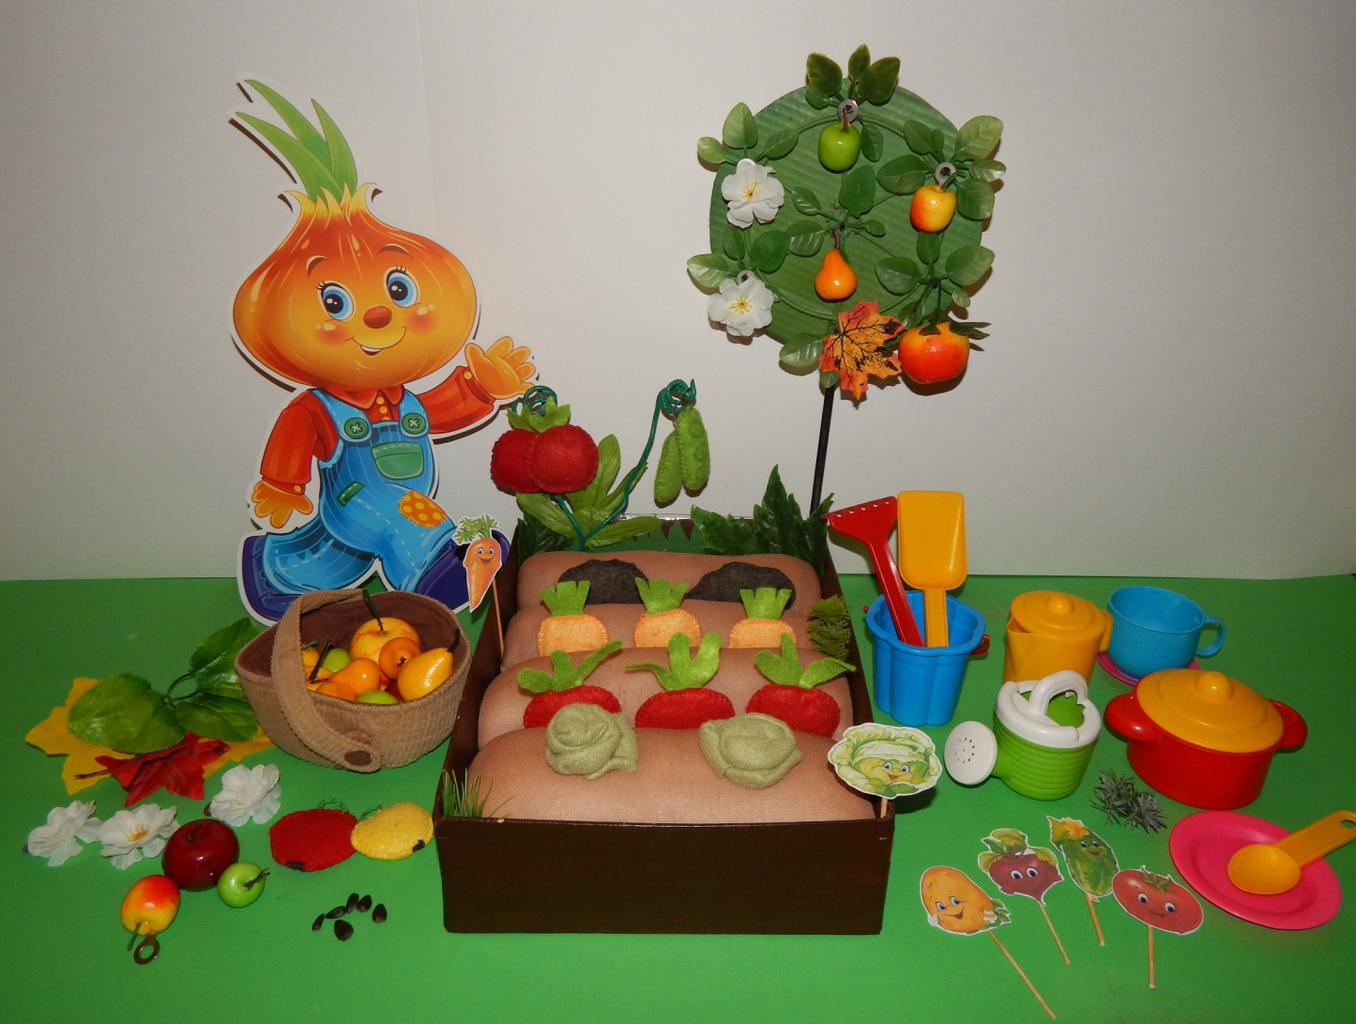
Муниципальное дошкольное образовательное учреждение
центр развития ребенка детский сад №4 «Светлячок»
РАЗВИВАЮЩАЯ И ОБУЧАЮЩАЯ ИГРА
«ЧУДО ОГОРОД»
Выполнил: воспитатель, высшей квалификационной категории
Макарова Светлана Валериевна

Slide 2
Через игру «Чудо огород» дети знакомятся с овощами и фруктами, том где они растут, для чего они нужны и что из них можно приготовить. Во время игры у детей закрепляются знания: о цвете, форме, величине, количестве, о расположении предметов в пространстве; развиваются: мелкая моторика рук, логическое и пространственное мышление, воображение, речь.
Главный герой - Чиполлино, предлагает детям совершить интересное путешествие на огород.
Варианты игры:
«Собери урожай» (детям дается описание овощей и фруктов, по описанию дети находят их на огороде)
«Что и где растет?» (детям загадываются загадки про овощи и фрукты, дети отгадывают их и определяют их место расположение: растут они на грядке или на дереве)
«Путаница» (дети сортируют овощи от фруктов)
«Повар» (детям предлагается приготовить салат или суп, подобрав для этого овощи. Детям предлагается приготовить компот или варенье, подобрав для этого фрукты)
«Один - много», «Посчитай» (детям предлагается собрать, например все зеленые яблоки, а потом все красные и определить их количество. Можно предложить детям совместно их посчитать)
«Четвертый лишний» (детям предлагается найти среди овощей лишнее - фрукт и наоборот среди фруктов найти лишнее - овощ)
«Большой - маленький» (детям предлагается рассортировать большое от маленького, например груши)
«Что с начала, а что потом» (дети закрепляют знания о времени года и этапах созревания фруктов на дереве, например, весной на дереве появляются листочки, потом цветочки; летом появляются плоды. Сначала плоды маленькие и зеленые, потом плоды - желтые, потом они становятся большими желто-красными и т.д.)
К игре прилагается дополнительный материал для развития трудовых навыков у детей: грабли, лопатка,
лейка, для имитации трудовых действий; ведерко, корзинка для сбора урожая; этикетки, которые дети могут
ставить в соответствии с овощами «растущими» на грядке; элементы травы - сорняки, которые дети могут
убирать с грядок. Так же прилагается набор посуды , который дети могут использовать для игры «Повар».
В игре используются статичные, съемные и подвижные элементы, предметы и ткани различной фактуры,
что развивает у детей мелкую моторику рук, тактильное восприятие, воображение, мышление и т.д.
Игра «Чудо огород» доставляют детям радость и благотворно сказывается на всестороннем развитии ребенка.

